Slide 1




Notes:
안녕하세요 멀티캠퍼스 서비스 산업 데이터를 활용한 빅데이터 분석 실무 3기 1조의 연습프로젝트 발표를 시작하겠습니다.
저희 조는 조용일 오한샘 최진형 김기쁨 4명의 팀원으로 이루어져 있으며 최종프로젝트 전 팀원간의 케미를 맞추고, 부족한 점을 채워나가기 위한 목적으로 위 프로젝트를 진행하였습니다.

Slide 2




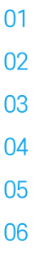
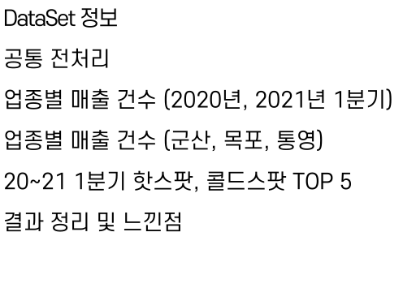


Notes:
먼저 목차에 대해 설명해드리겠습니다.
목차는 총 6항목으로 나누었으며, 첫번째로는 저희가 사용한 데이터셋의 정보에 대한 내용입니다.
두 번째로는 저희가 데이터 시각화를 3가지 진행하였는데, 그 기반이 되는 공통 전처리에 대한 내용입니다.
다음 3개의 목차는 3가지 시각화에 대한 내용이며, 마지막으로는 연습프로젝트를 진행한 결과를 정리함과 동시에 느낀점에 대해 작성하였습니다.

Slide 3




Notes:
먼저 저희가 사용한 데이터셋의 기본 정보입니다.
저희는 강사님께서 공유해주신 삼성카드 가맹점 기반 지역별 소비행태 데이터셋을 사용하였습니다.
간단히 데이터셋에 대하여 설명해드리자면, 2020년 21년의 1분기까지의 군산 통영 목포의 법정동 기준 업종별 고객특징별 소비 건수 합계 데이터라고 할 수 있겠습니다.
자세한 내용은 ppt화면을 참고하여주시고 데이터는 공유받은 구글드라이브에 저장되어있으니 확인 부탁드리겠습니다.

Slide 4

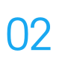


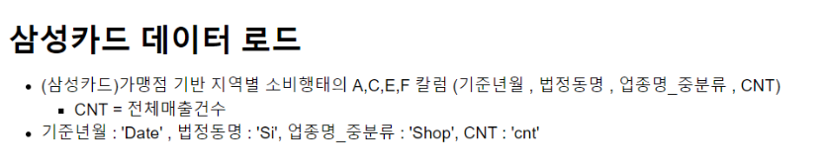
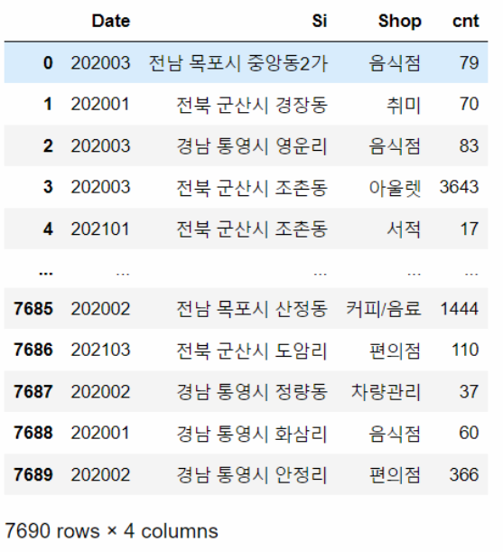
Notes:
두번째로 공통 전처리에 대한 부분입니다.
먼저 판다스 패키지를 사용하여 엑셀을 읽어들인 후, 4개의 컬럼(날짜 , 법정동명 , 업종 , 매출건수)만을 뽑아 데이터프레임으로 저장하였습니다.

Slide 5
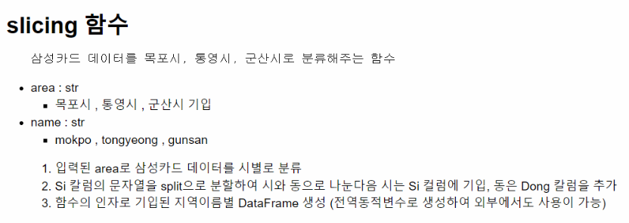
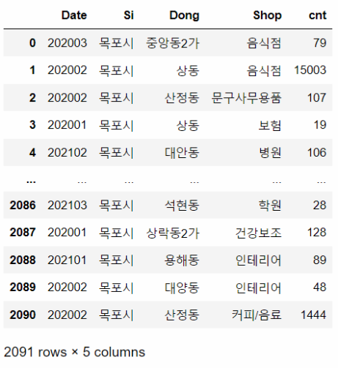
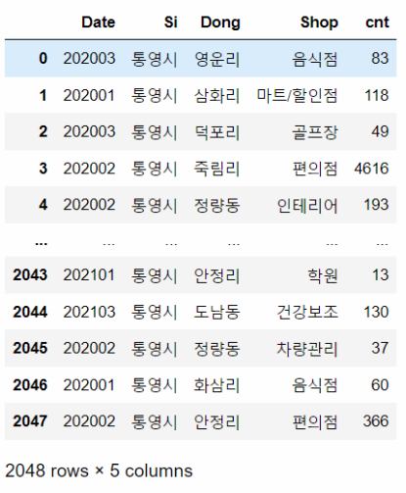
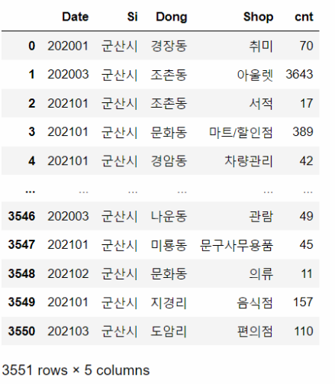
Notes:
앞서 추출한 데이터프레임을 시별로 분류하기위해 slicing 함수를 만들어 데이터프레임으로 저장하였습니다.
Slicing 함수는 area와 name을 입력받아 삼성카드 데이터를 시별로 분류하고 Si 컬럼의 문자열을 시와 동으로 분리하여 새로운 컬럼을 생성합니다.
마지막으로는 slicing 함수 내부에서 전역동적변수를 생성하여 생성된 데이터프레임을 외부에서도 사용 가능하도록 만들었습니다.

Slide 6
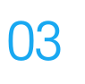


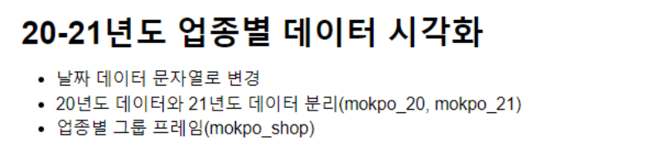
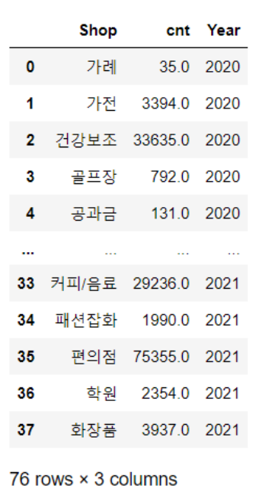
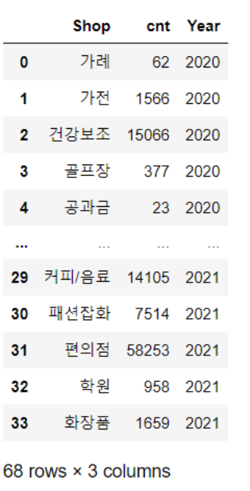
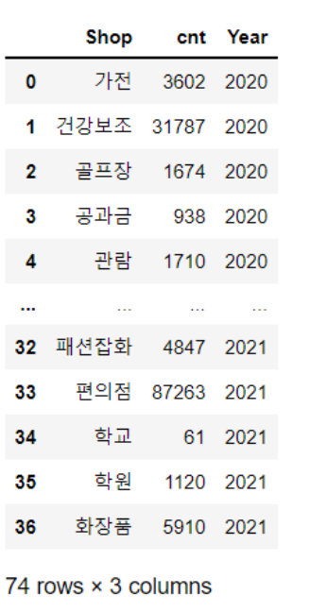
Notes:
다음으로는 데이터 시각화에 대한 내용입니다.
첫 번째로 업종별 매출 건수 비교 데이터 시각화 입니다.
시각화하기에 앞서, slicing 함수를 통해 생성된 데이터프레임을 사용하여 전처리 작업을 진행하였습니다.
먼저 날짜가 들어있는 Year 컬럼의 타입을 문자열로 변경하고, 인덱싱 .str을 사용하여 2020년과 2021년으로 데이터를 분리하였습니다.
컬럼 Shop 즉, 업종별로 그룹을 지어 2020년 1분기 업종별 매출건수와 2021년 1분기 업종별 매출건수를 각지역마다 데이터프레임으로 나타내었습니다.

Slide 7
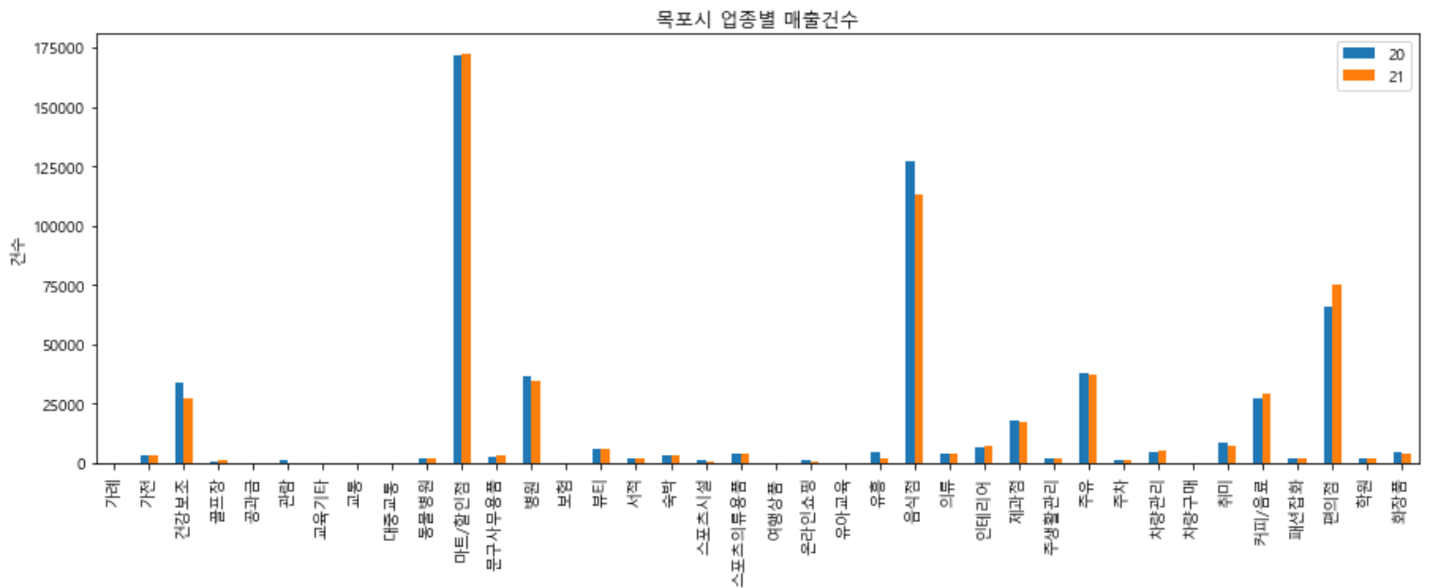
Notes:
앞서 전처리한 데이터를 바탕으로 시각화한 멀티막대그래프입니다.
현재 보여드리고있는 시각화 자료는 목포시 업종별 매출건수 자료이며 이 그래프를 기준으로 설명해드리겠습니다.
파란색은 2020년 1분기를 , 주황색은 2021년 1분기 매출 건수를 나타냅니다.
막대가 길수록 매출 건수가 많은 업종이며 마트나 할인점 , 음식점 , 편의점의 매출건수가 가장 높다는 사실을 확인할 수 있습니다.
또한 전반적으로 2020년에 비해 2021년의 매출건수가 감소한 사실을 알 수 있습니다.

Slide 8
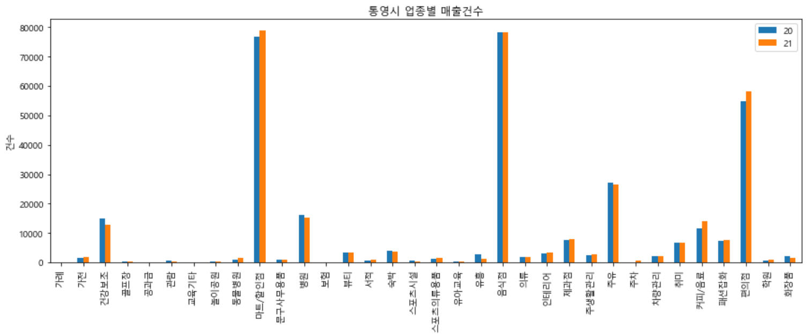
Notes:
다음은 통영시의 업종별 매출 건수입니다.
통영시도 목포시와 마찬가지로 마트와 할인점 , 음식점, 편의점의 매출건수가 높다는 사실을 알 수 있고 목포시 보다 1년간 매출건수 감소는 적지만 대체적으로 감소했다는 사실을 알 수 있습니다.

Slide 9
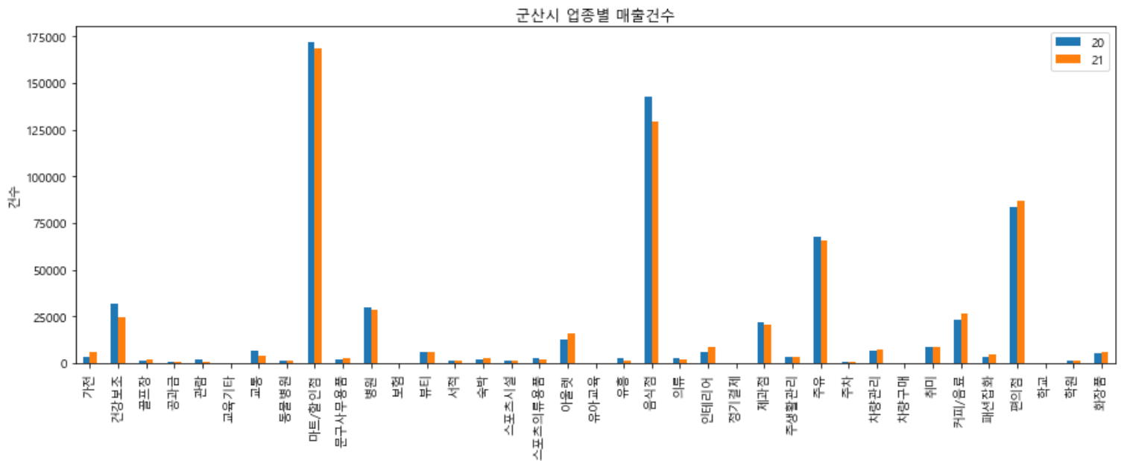
Notes:
마지막으로 군산시의 업종별 매출건수이며 군산시 또한 목포와 통영과 비슷하다는 사실을 알 수 있습니다.

Slide 10
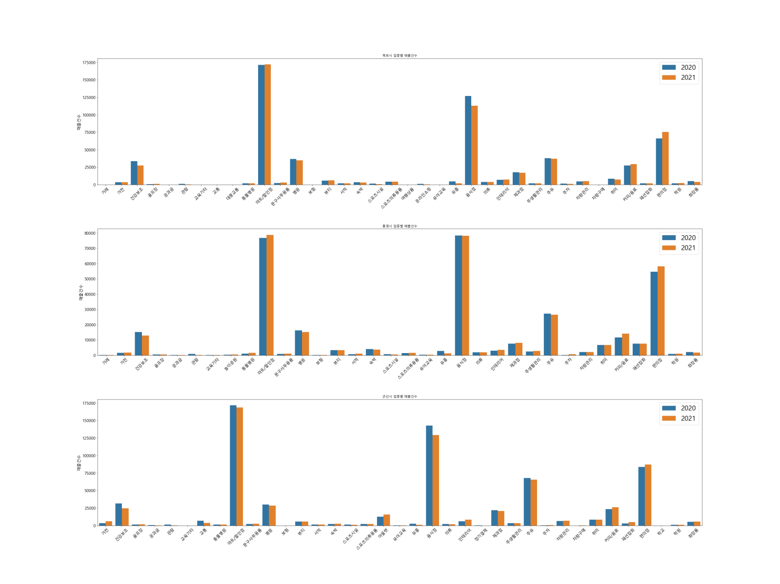
Notes:
현재 보시고계신 그래프는 방금보였드린 목포 통영 군산 업종별 매출건수 그래프입니다.
위에서부터 목포 통영 군산 지역 순서이며, 대체적으로 비슷한 형태를 띄고있다는 사실을 알 수 있습니다.

Slide 11
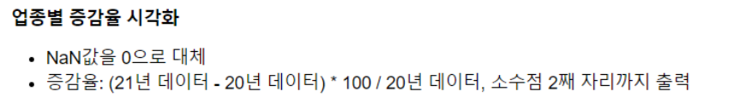
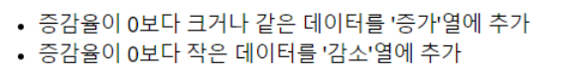
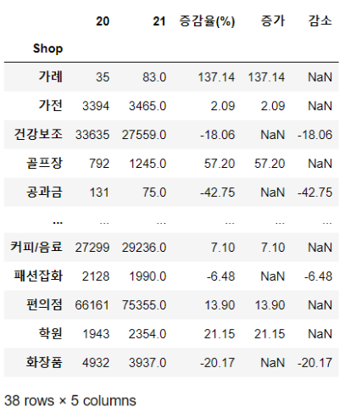
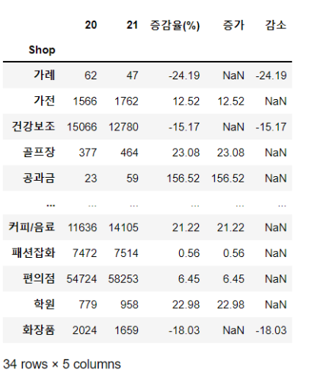
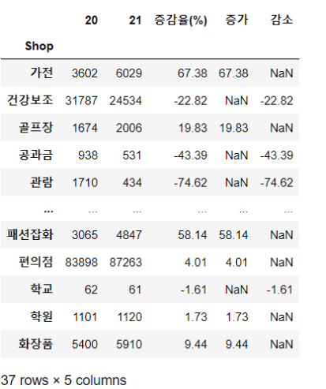
Notes:
앞서 살펴본 업종별 매출건수를 멀티 막대그래프로 나타낸 것에 이어, 이번에는 증감률을 시각화하여 나타내보았습니다.
증감률은 20년에 비해 21년도의 매출건수가 얼마나 증가 혹은 감소하였는지 비율로 나타내었고 증감률 공식을 사용하여 멀티막대그래프에 사용된 데이터프레임을 바탕으로 화면과 같은 전처리 작업을 추가적으로 진행하였습니다.

Slide 12
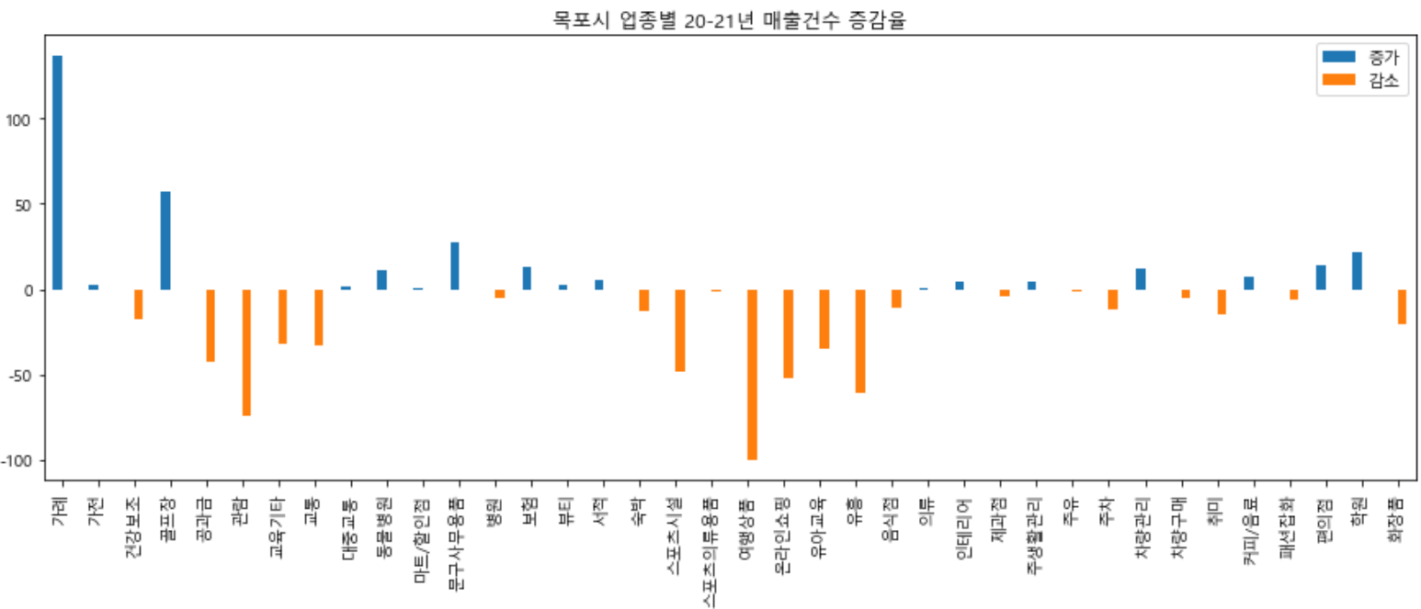
Notes:
증감률 데이터프레임을 바탕으로 나타낸 시각화 자료입니다.
파란색은 20년도 1분기에 비해 21년도 1분가의 매출건수가 얼마나 증가했는지에 대한 비율이고, 주황색은 얼마나 감소했는지에 대한 비율입니다.
특이점으로 가례라는 항목의 비율이 150%가량 증가한 것을 알 수 있습니다.
이 때 가례는 시단위 문화관광부에서 진행하는 축제나 행사 서비스업종을 뜻하며 비율이 크게 증가한 이유로 코로나19사태로 인해 2020년 중단되었던 목포시의 MIMAF 목포 세계마당 페스티벌이 2021년에 진행되어서로 추측하고 있습니다.
또한 여가활동을 즐길 수 있는 골프장 , 커피 , 인테리어, 사무용품 부류는 증가하는 방면, 여행과 관련된 업종들이 전체적으로 감소하는 폭을 보이고있습니다.

Slide 13
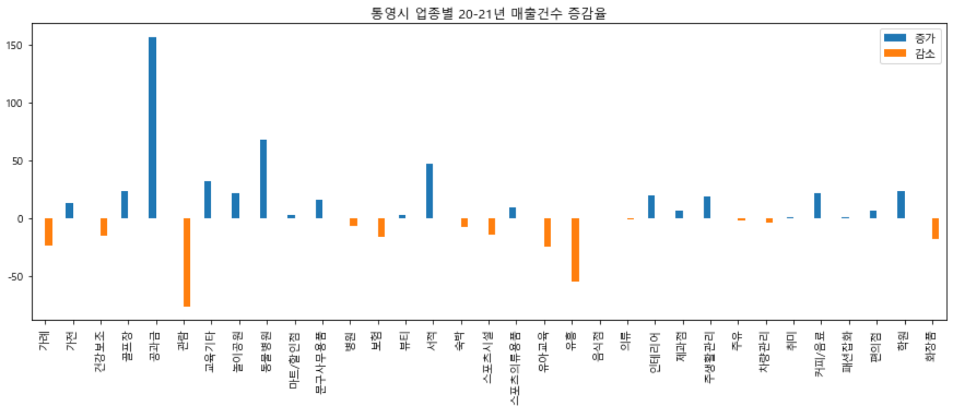
Notes:
다음은 통영시의 시각화 자료입니다.
목포시와 마찬가지로 관광과 관련된 항목은 감소하였으나, 공과금 매출건수가 가장 높게 증가한 것을 확인할 수 있었습니다.

Slide 14
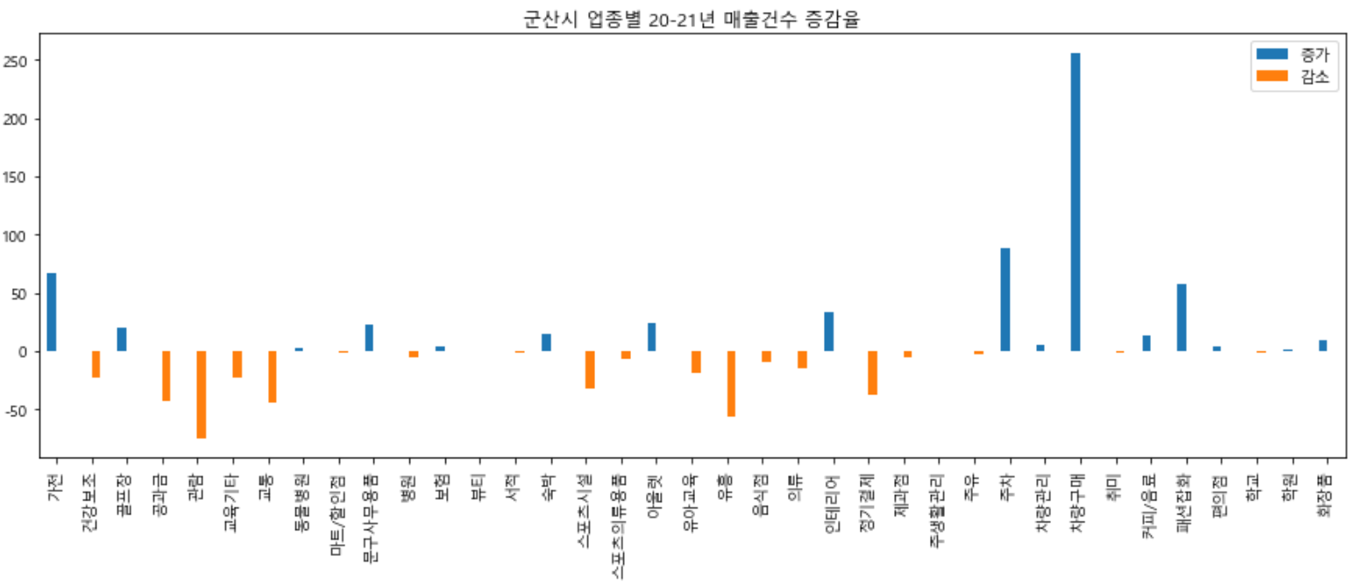
Notes:
마지막으로 군산시 시각화 자료이며, 역시나 관광과 관련된 매출건수는 감소한 사실을 볼 수 있습니다.
특이점으로는 차량구매 업종의 매출건수가 크게 증가한 것을 확인할 수 있습니다.

Slide 15

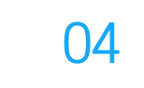
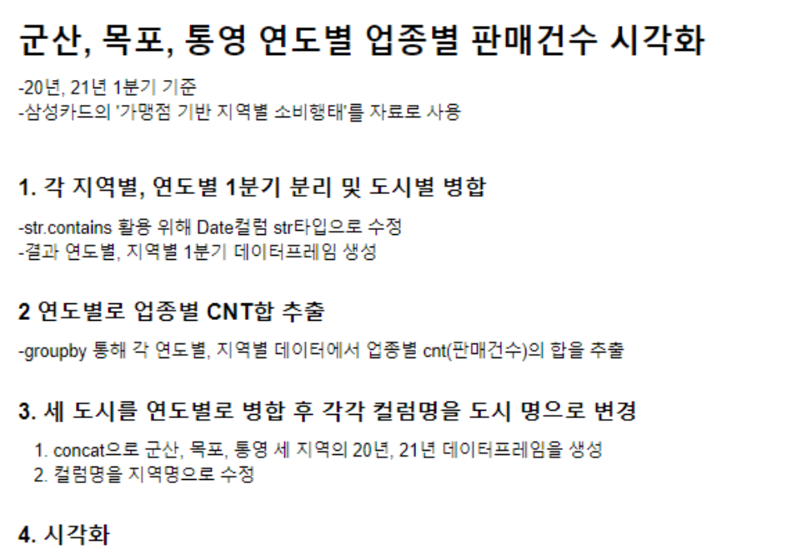
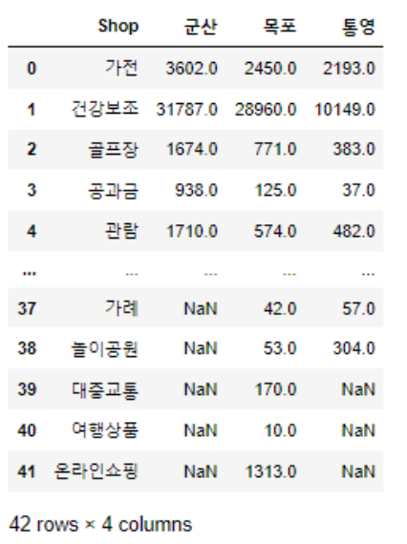
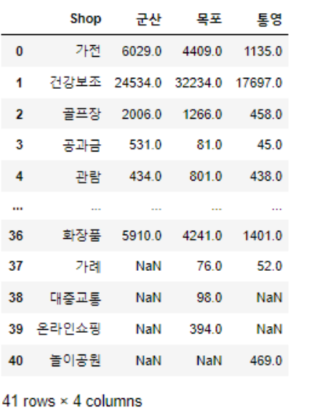
Notes:
다음으로 두 번째 데이터 시각화인 업종별 매출건수를 지역별로 비교한 자료입니다.
Slicing 함수로 전처리한 데이터프레임에 추가적으로 2020년과 2021년을 분리하고 지역별로 나누어진 데이터를 묶어 업종별 매출건수 합을 구하였습니다.
이렇게 구한 데이터를 년도별로 묶어 군산, 목포 , 통영의 업종별 매출건수를 확인할 수 있는 데이터프레임을 만들었습니다.

Slide 16
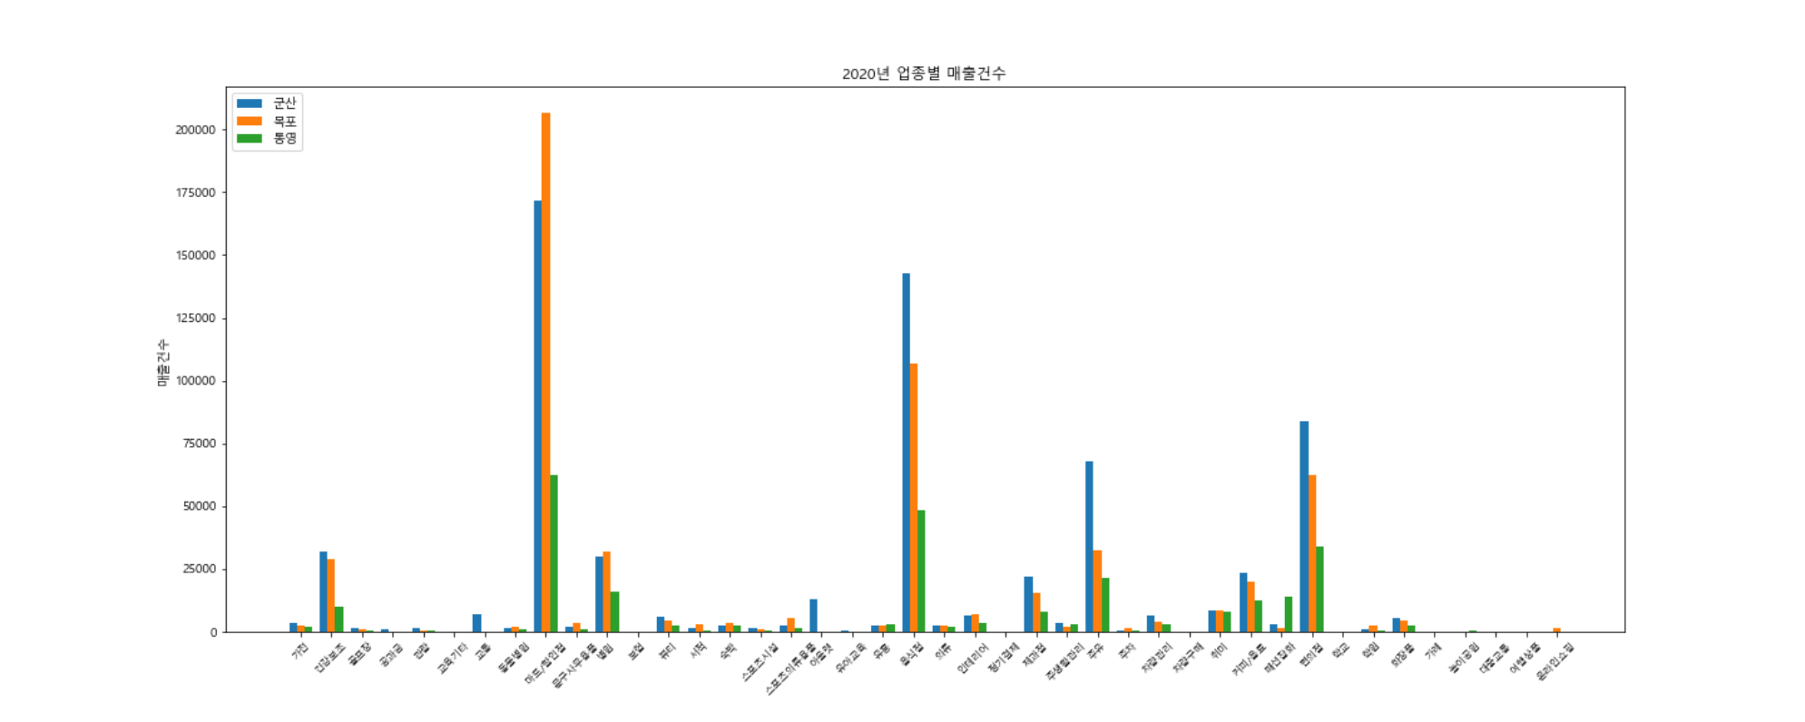
Notes:
현재 보시는 그래프는 업종별 매출건수를 군산 목포 통영으로 나누어 비교하기 쉽게 만든 그래프이며 파란색은 군산, 주황색은 목포, 초록색은 통영을 나타냅니다.
군산 목포 통영의 지역특징이 비슷한 만큼 각 지역별 매출건수의 전체적인 비율또한 비슷하다는 사실을 알 수 있습니다.

Slide 17
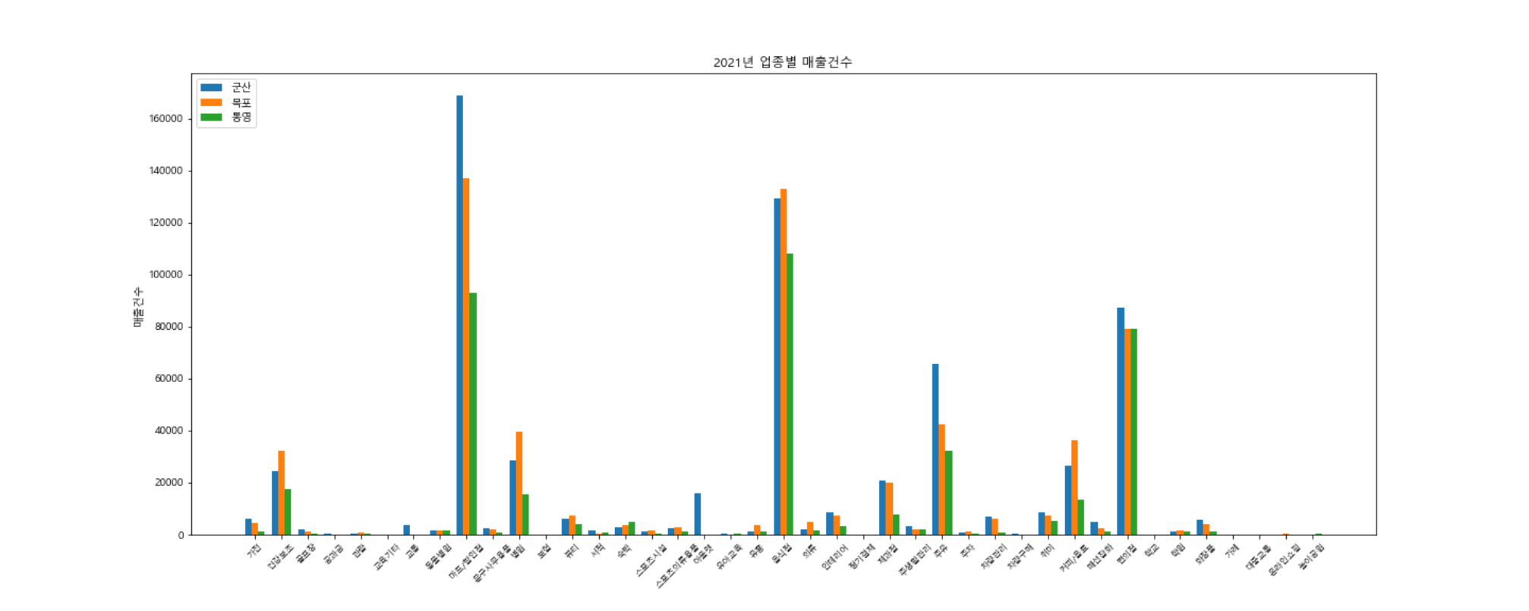
Notes:
군산 목포 통영의 지역 특색이 비슷한 만큼 20년부터 21년으로 넘어오는 동안 코로나 19사태를 거쳐 비슷한 부류 업종들의 매출 건수가 전체적으로 줄어들었음을 확인할 수 있습니다.

Slide 18



Notes:
마지막 데이터 시각화는 핫스팟과 콜드스팟에 관한 내용입니다.
전처리와 시각화를 설명하기에 앞서 핫스팟과 콜드스팟에 대한 설명을 드리면, 핫스팟은 활성도가 높은 지역, 콜드스팟은 활성도가 낮은 지역을 뜻합니다.
저희는 삼성카드 데이터 셋을 통해 얻은 데이터를 바탕으로, 매출건수를 분석하여 매출건수가 많은 동,읍,면,리 단위의 지역의 경우를 핫스팟, 매출건수가 적을 경우 콜드스팟으로 설정하였습니다.

Slide 19

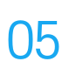





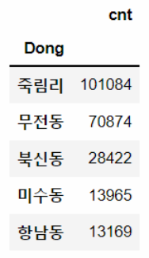
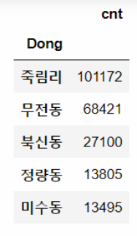
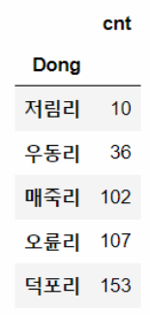
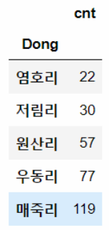
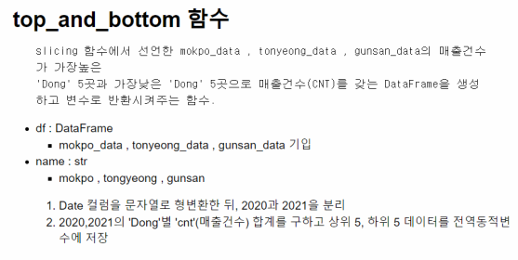

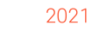

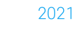





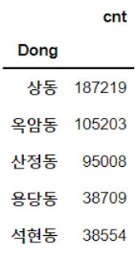
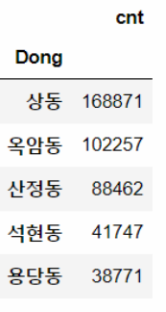
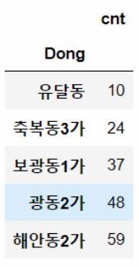
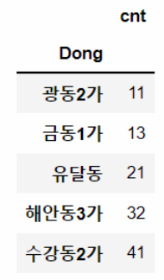
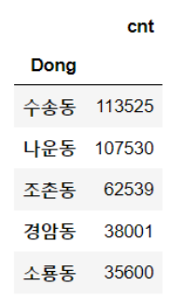
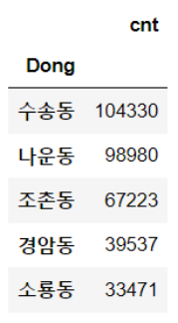
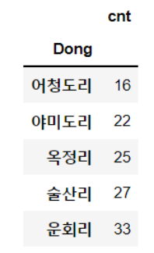
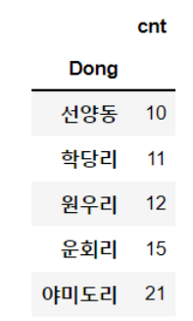


Notes:
먼저 전처리 과정 부분입니다.
Slicing 함수를 사용하여 구한 데이터프레임을 바탕으로 top_and_bottom 함수를 생성하여 각 시별 2020년 1분기와 2021년 1분기의 매출건수를 구해 가장 매출건수가 높은 지역 5곳과 낮은 지역 5곳을 구하였습니다.
Top and bottom 함수는 전역동적변수를 내부에서 생성하여 외부에서도 변수로 사용할 수 있게끔하기위해 slicing 함수에서 생성된 데이터 프레임을 받는 df와 전역동적변수 생성에 필요한 name값을 받는 것으로 만들었습니다.

Slide 20

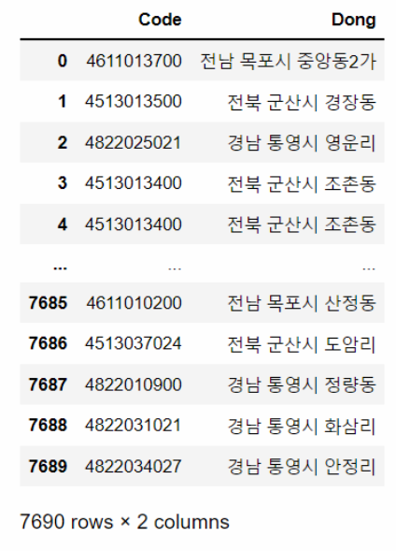
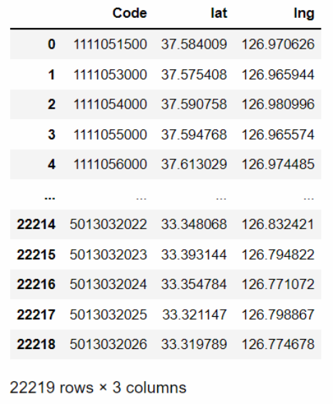



Notes:
두 번째로 지도 시각화를 통해 핫스팟, 콜드스팟 지역을 표시하기위해 필요한 추가 데이터 로드입니다.
추가한 데이터는 행정_법정동 중심좌표 파일의 (코드 , 위도 , 경도)와 (삼성카드)가맹점 기반 지역별 소비행태 파일의 (법정동코드 , 법정동명) 입니다.

Slide 21

Notes:
위 데이터를 전처리한 뒤, 각 년도별 핫,콜드 스팟 데이터를 넣었을때 해당 데이터에 지역별 위도와 경도를 추가시켜주는 함수 geodata_lat_lng 함수를 생성하였습니다.
이 함수는 top_and_bottom에서 생성한 데이터프레임 spot과 전역동적변수를 생성하는데에 있어 필요한 문자열 name을 받습니다.
작동 순서는 spot로 받아온 데이터와 법정동코드가 기입되어있는 address_code와 merge시켜 Dong 칼럼을 기준으로 결합하고 중복된 데이터를 제거합니다.
앞서 생성된 데이터에 법정동코드에 따라 분류된 위도 경도가 담긴 데이터 addres와 다시 한 번 merge 시켜 각 시의 핫스팟,콜드스팟의 동읍면리 단위의 법정동명과 위도 경도가 담긴 데이터를 생성합니다.

Slide 22

















Notes:
전치리의 결과는 다음과 같습니다.

Slide 23



Notes:
마지막으로 폴리움 함수를 사용하여 지도 시각화를 진행하였으며, 붉은색 원은 핫스팟 구역 푸른색 원은 콜드스팟 구역을 나타냅니다.
왼쪽은 2020년 1분기 핫스팟, 콜드스팟 그래프이며 오른쪽은 2021년 1분기 핫스팟, 콜드스팟 그래프입니다.
현재 보여드리고 있는 지도시각화는 군산시의 지도시각화이며 콜드스팟 몇몇 곳(어청도리 등) 과 같은 장소는 군산시의 중심구역으로부터 너무나 멀리 떨어져있어 ppt에는 담지 못하였습니다.
군산시의 핫스팟은 군산시의 중앙지점에 모여있으며 콜드스팟은 중앙지점에서 멀리 떨어진 장소들로 확인됩니다.

Slide 24


Notes:
다음은 목포시의 핫스팟, 콜드스팟 지도시각화입니다.
목포시는 군산시와 다르게 핫스팟의 구역이 떨어져있으며 콜드스팟의 구역이 한 곳에 집중되어있는 사실을 알 수 있습니다.

Slide 25


Notes:
마지막 지도시각화로 통영시이며 통영시도 군산시와 마찬가지로 ppt에 콜드스팟을 모두 나타낼 수 없어 몇 곳만 나타내었습니다.
핫스팟은 통영시의 중앙부근에 모여있으며 콜드스팟은 통영시의 외곽지역이란 사실을 알 수 있습니다.
마지막으로 군산목포통영 지역 모두 핫스팟 구역은 대체적으로 변하지 않으나 콜드스팟 지역은 어느정도의 변동이 있는 것을 확인할 수 있습니다.

Slide 26







Notes:
연습프로젝트를 마치며 저희는 결과 정리와 느낀점에 대해 기술하였습니다.
처음부터 팀원간의 화합과 개선할 점을 찾는 것이 목표였던 만큼, 자료분석에 있어서 특출한 결론을 내릴 수는 없었습니다.
먼저 결과정리에 대한 내용입니다.
쭉 읽기
다음으로 느낀점입니다,
쭉 읽기
다음 페이지

Slide 27



Notes:
이상으로 1조의 발표를 마치도록 하며 추가적인 질문 또한 받도록 하겠습니다.
네 없으시면 이만 물러가도록 하겠습니다.
감사합니다.

